Slide 1


МИНИСТЕРСТВО НАУКИ И ВЫСШЕГО ОБРАЗОВАНИЯ РОССИЙСКОЙ ФЕДЕРАЦИИ
Федеральное Государственное бюджетное образовательное
учреждение высшего образования
«Поволжский государсТвенный технологический университет»
(ФГБОУ ВО «ПГТУ»)
Проектирование автоматизированной системы работы с клиентами для метрологической службы
ВЫПОЛНИЛ: СТУДЕНТ ГРУППЫ ПИ-43
АНДРЕЕВА М.В.
Руководитель: к.э.н., доц. каф. ИСЭ
МЕЩИХИНА Е.Д.
г. Йошкар-Ола
2023 год

Slide 2


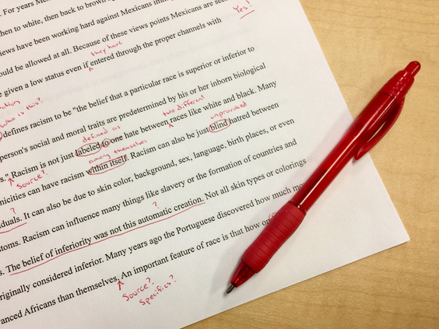



Проблема
Высокая трудоемкость процессов обработки заявок клиентов
Ошибки и неточности записей
Большие временные затраты на заполнение документов
Упущенные и потерянные заявки клиентов
Отсутствие системы отслеживания и контроля выполнения заявок
2

Slide 3

Потребность
Улучшить эффективность обработки заявок, уменьшить временные затраты, избежать ошибок и упущенных писем, и внедрить систему, которая позволит более оперативно и качественно обслуживать клиентов
Решение
Разработка Автоматизированной Информационной Системы (АИС) для управления процессом оказания услуг по поверке средств измерения
3

Slide 4


Цель проекта:
Улучшение эффективности и производительности процесса обработки заявок
Снижение трудоемкости процессов
Минимизация ошибок и неточностей в данных
Отсутствие потерянных писем
Повышение удовлетворенности клиентов за счет более оперативного и качественного обслуживания
Увеличение конкурентоспособности и привлечение новых клиентов
4

Slide 5


Технология:
Разработка АИС работы с клиентами для метрологической службы с использованием веб-технологий, что предоставляет клиентам возможность доступа к системе, автоматическую обработку заявок и мгновенное информационное взаимодействие.
5
Back to Agenda

Slide 6

Продукт:
Автоматизированная Информационная Система (АИС) для организации и управления процессом оказания услуг по поверке средств измерения, включая веб-приложение и базу данных.
Возможности продукта:
- учет средств измерения и контрагентов;
- формирование заявок, договоров, актов выполненных работ;
- выставление счетов;
- передача данных в «1С:Управление производственным предприятием».
6

Slide 7
Целевой рынок:
1.Промышленные предприятия: Множество промышленных предприятий в разных отраслях нуждаются в регулярной поверке своих средств измерения, чтобы обеспечивать точность и надежность производственных процессов.
2.Лаборатории и исследовательские учреждения: Организации, занимающиеся научными исследованиями, часто работают с точными измерениями и требуют поверку своего оборудования.
3.Коммерческие метрологические лаборатории: Метрологические компании, оказывающие услуги по поверке средств измерения, могут использовать систему для более эффективного управления клиентскими заказами и процессами.
4.Государственные органы и инспекции: Государственные органы, отвечающие за стандарты и метрологию, могут воспользоваться системой для мониторинга и контроля средств измерения.
7
Back to Agenda

Slide 8
Конкуренты
 | 1.Специализированные метрологические информационные системы: Некоторые из них могут предоставлять более широкий функционал или иметь устоявшиеся отношения с клиентами (информационные системы «ИС Метрология» и «1С:Метрологическая служба» на базе 1С:Предприятие 8.3., программный комплекс АСМО-метрология, система метрологического учета «Метрикс» и др.). 2.Устаревшие системы и ручные методы: Многие организации могут продолжать использовать устаревшие системы или даже ручные методы управления клиентскими заказами и процессами поверки. 3.Другие стартапы и компании, разрабатывающие подобные решения: С течением времени на рынке могут появиться другие компании и стартапы, которые также предложат аналогичные информационные системы.
8

Slide 9

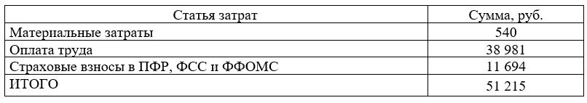
Бизнес-модель:
Сумма затрат на разработку АИС «Метролог ММЗ» составляет 51 215 рублей.
9

Slide 10
Текущий статус проекта
Проект создания Автоматизированной Информационной Системы (АИС) успешно завершен на этапе разработки и тестирования. В рамках проекта была разработана полноценная АИС, которая позволяет организовать и упростить процессы обработки заявок на услуги по поверке средств измерения.
Экономические показатели и финансовые прогнозы для проекта были успешно просчитаны и показывают перспективу наращивания прибыли и сокращения затрат в организации. Проект оценивается как финансово обоснованный и перспективный.
На данном этапе проекта важным шагом становится внедрение АИС в организацию
10

Slide 11
План реализации
Для успешной реализации этого этапа необходимо выполнить следующие шаги:
Установка и интеграция: Установить и настроить АИС на серверы организации, интегрировать ее с существующими системами и базами данных.
Обучение персонала: Обеспечить обучение сотрудников метрологического отдела и клиентов организации по работе с новой системой. Это включает в себя обучение по заполнению заявок, работе с клиентскими кабинетами и другими функциями системы.
Тестирование и отладка: Провести тщательное тестирование системы в рабочем окружении для выявления и устранения возможных ошибок или неполадок.
Запуск и мониторинг: После успешного завершения тестирования запустить АИС и начать мониторинг ее работы в реальном времени.
Обратная связь и доработки: Организовать механизм сбора обратной связи от пользователей и клиентов системы. Внимательно рассматривать запросы и предложения для доработок и улучшений.
Обеспечение информационной безопасности: Гарантировать, что вся информация, вводимая и хранящаяся в системе, защищена и соблюдаются стандарты информационной безопасности.
11

Slide 12
Команда проекта
Лидер группы: АНДРЕЕВА М. В.
Руководитель: к.э.н., доц. каф. ИСЭ МЕЩИХИНА Е.Д.
12

Slide 13



Финансовые показатели
30
29 700
46,8
51
ПРИБЫЛЬ(РУБ)/МЕС
ЭКОНОМИЯ ВРЕМЕНИ(ЧАС)/МЕС
ЗАЯВОК/МЕС
ДЕНЬ
13
Back to Agenda

Slide 14
Предложение инвестору
Что мы предлагаем Инвестору
Потенциал роста: Рынок услуг по поверке средств измерения постоянно растет. С появлением нашей АИС, мы ожидаем увеличение клиентской базы и, следовательно, увеличение прибыли.
Сжатые сроки окупаемости: Наш проект обладает короткими сроками окупаемости. Согласно нашим расчетам, срок окупаемости составляет всего 51 день.
Участие в стратегических решениях: Инвестор получит право участия в ключевых стратегических решениях, связанных с развитием проекта.
14

Slide 15

СПАСИБО
ЗА ВНИМАНИЕ!

